Slide 1
ONEMOCNĚNÍ PRSU
Benigní onemocnění prsu: nezhoubné dysplazie prsu, zánětlivá oněmocnění prsu, ostatní benigní onemocnění prsu. Pagetová nemoc. Maligní onemocnění prsu: karcinom.
Pojmy, příznaky, příčiny, vyšetření, léčba, statistika.

Slide 2
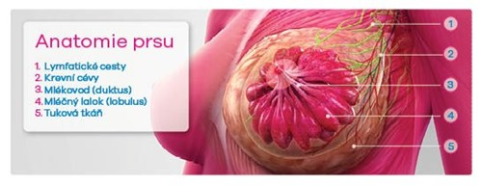
Benigní onemocnění prsu
Zánětlivá onemocnění prsu:
absces;
mastitida;
karbunkl prsu.
Nezhoubné dysplazie prsu:
fibroadenom;
hamartom;
papilom;
adenom;
cysta;
fibrocystická mastopatie.

Slide 3
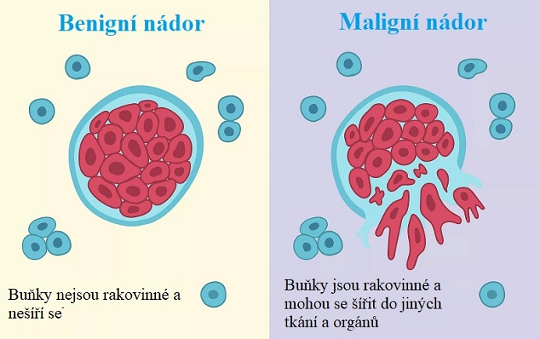
Benigní onemocnění prsu
Ostatní onemocnění prsu:
gynekomastie;
trhlina nebo píštěl bradavky;
tuková nekróza prsu;
atrofie prsu;
výtok z bradavky;
mastodynie;
vtažení bradavky.

Slide 4
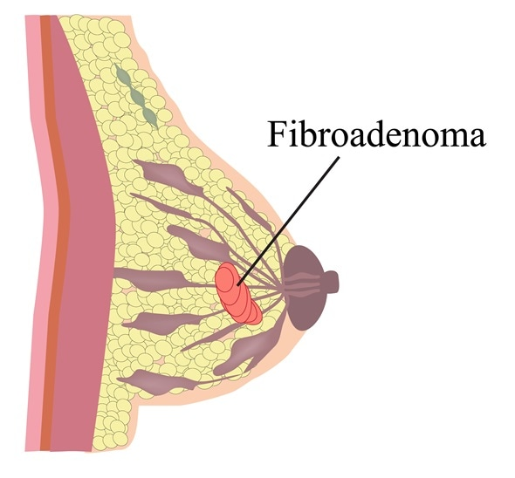
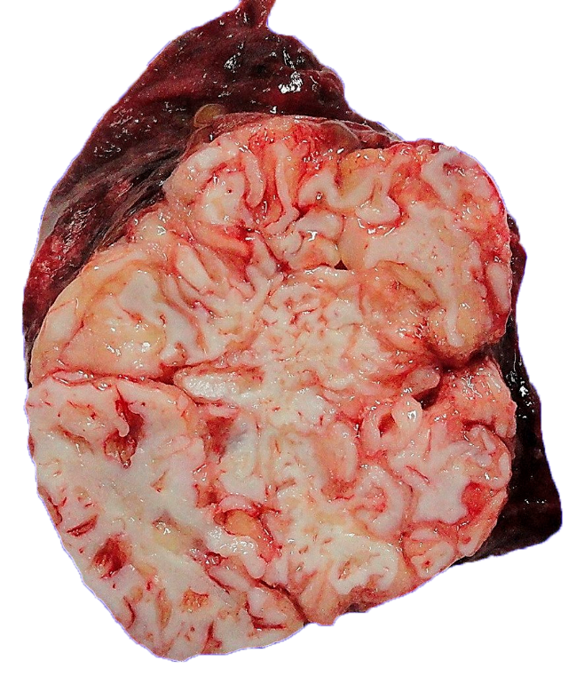
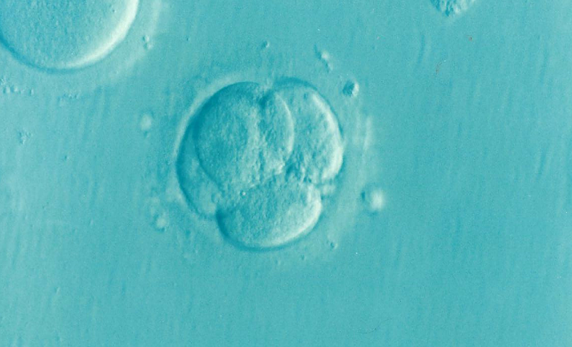
Nezhoubné dysplazie prsu
Hamartom
Fibroadenom
Je normální tkáň v nesprávné lokaci připomínající rakovinou tkáň. Nemá žádné symptomy, takže se zjistí náhodně při jiném vyšetření, roste stejně rychle jako okolní tkáně.
Představuje nezhoubnou nádorovou změnu postihující koncové části vývodů v některém z lalůčku prsní žlázy.

Slide 5
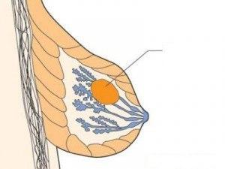
Nezhoubné dysplazie prsu
Papilom
Adenom
Je nezhoubnou formou nádoru prsu. Vzniká v mlékovodu nebo v již vytvořené cystě u mastopatií.
Je benigní forma, která roste z vláknité tkáně. Struktura nádoru zpravidla zahrnuje nejen žlázové buňky, ale i stromální a fibro-spojivé.

Slide 6
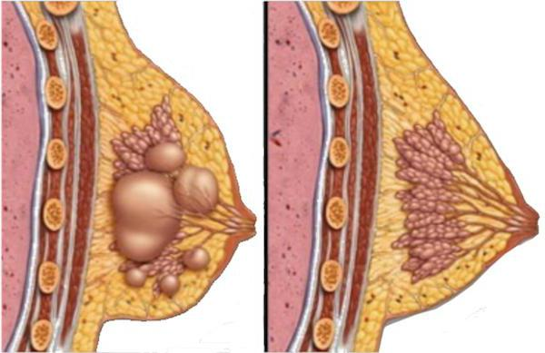
Nezhoubné dysplazie prsu
Léčba:
některé cysty se postupem času samovolně vstřebají a zmizí, jiné je třeba pravidelně kontrolovat;
chirurgický zákrok (odstranění cysty či její punkce - odsátí obsahu dutou jehlou).
Cysta prsu
Prevence:
samovyšetření (jednou měsíčně, ideálně po skončení menstruace, kdy jsou prsa a případné změny v nich nejlépe hmatatelné).
Je označení pro patologický dutý útvar, ohraničený od okolní tkáně vlastní výstelkou a obvykle vyplněný tekutinou.
Možné komplikace:
prasknutí cysty.

Slide 7
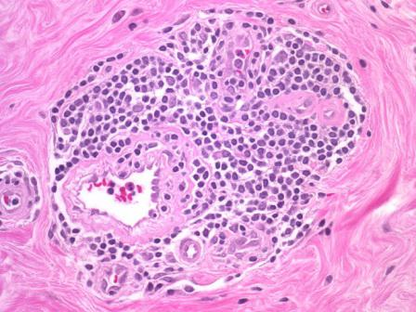
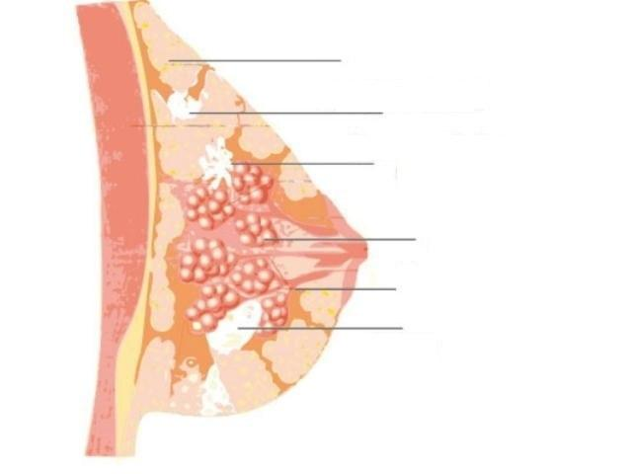
Nezhoubné dysplazie prsu
Fibrocystická mastopatie
tuk
fibroadenom
fibrocystická mastopatie
mléčná žláza
Riziková skupina jsou ženy ve věku 30 – 50 let!
mlékovod
cysta
Příznaky:
zduření obou prsů;
bolestivost před začátkem menstruace a pocit napětí;
při tlaku na prs může z bradavky vytékat sekret.
Je považována za dyshormonální patologii mléčného tuku, u které dochází k růstu prsní tkáně.

Slide 8
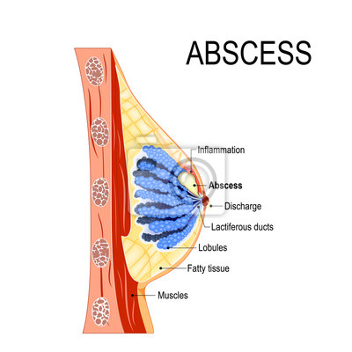
Zánětlivá onemocnění prsu
Příznaky:
vysoká horečka;
velmi silná a nepřetržitá bolest v prsou;
zduřená prsa jsou zarudlá a na dotek tvrdá a horká;
v oblasti abscesu je cítit velkou hrudku (o velikosti meruňky).
Absces prsu
Absces nelze vyléčit domácími metodami, pacient
potřebuje antibiotika!
Provádí se:
punkce abscesu (hnis odteče);
když je absces velmi rozsáhlý, musí se z prsa vyříznout, aby odtekl pryč.

Slide 9
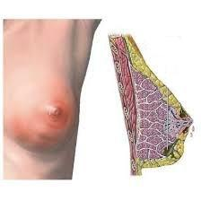
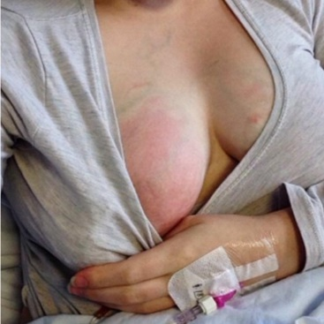
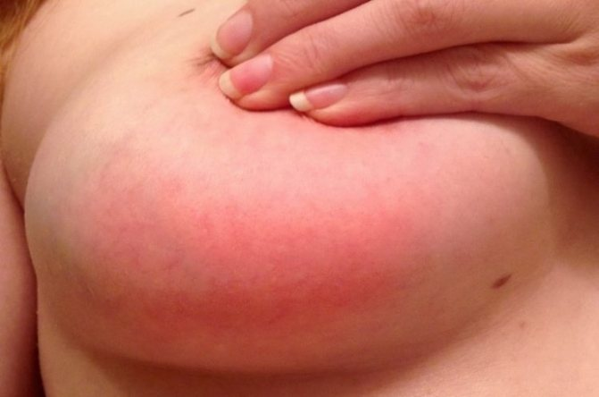
Zánětlivá onemocnění prsu
Absces prsu
Po zákroku:
rána z vyříznutí abscesu se léčí 2 týdny, ale záleží na její velikosti a na tom, zda byl všitý drén;
rána se musí ošetřovat (včetně dezinfekce) podle doporučení lékaře;
mléko bude téct z místa řezu dlouho po zhojení rány, což může trvat až 6 týdnů.

Slide 10
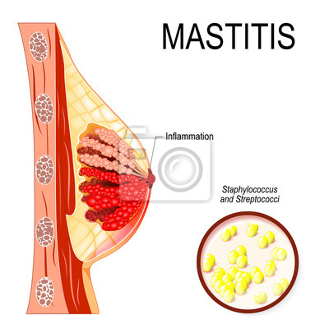
Zánětlivá onemocnění prsu
Asi 1% - 3% kojících matek rozvíjí mastitidu.
Mastitida
Příznaky:
neklid a otok;
bolesti těla;
únava;
zvětšení prsou;
horečka a zimnice;
absces;
zarudnutí;
teplo prsou.
Je infekce tkáně prsu, která se vyskytuje nejčastěji během kojení.

Slide 11
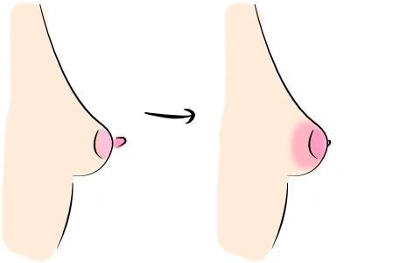
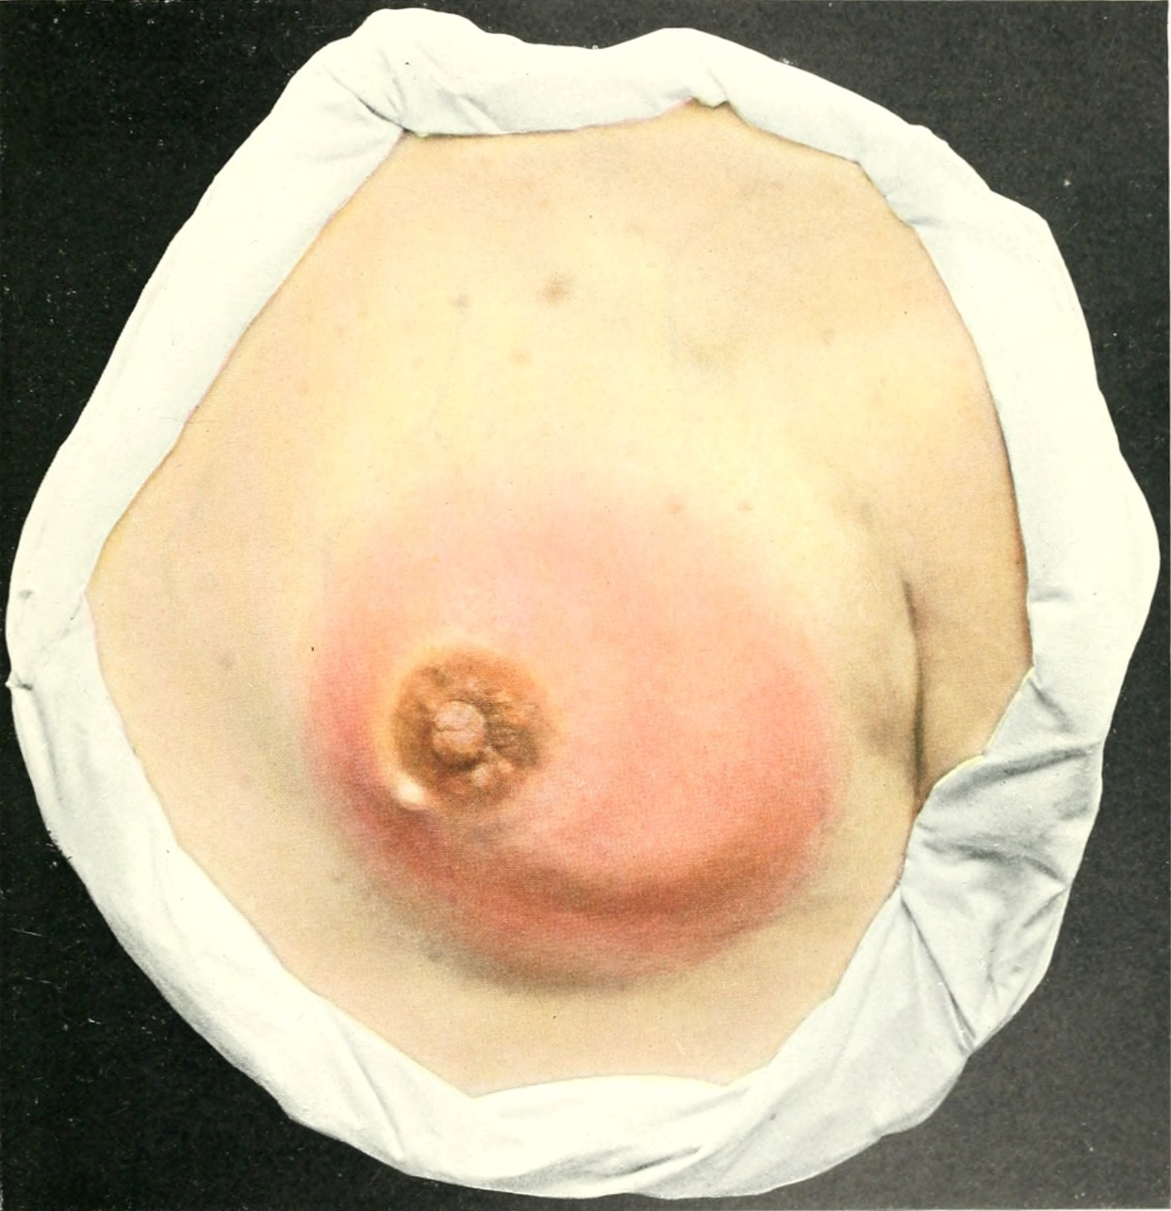
Zánětlivá onemocnění prsu
Mastitida
U zdravých žen je mastitida vzácná. Nicméně ženy s diabetem, chronickým onemocněním, narušeným imunitním systémem mohou být náchylnější.
Chronická mastitida se vyskytuje u žen, které nekojují.

Slide 12
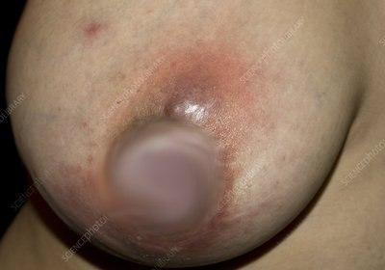
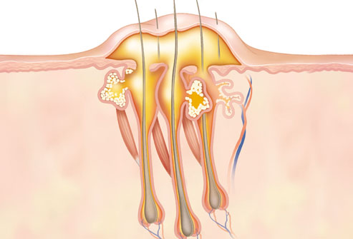
Zánětlivá onemocnění prsu
Karbunkl prsu
V oblasti prsu dochází k zanícení a bolestivosti kůže, kde vyrůstá chloupek. Vytvoří se červený uzlíček, ve kterém se po čase začne tvořit hnis. Postižená část kůže vyzařuje teplo, což potvrzuje probíhající zánět v kůži.
Objevuje se zejména u jedinců, kteří mají z nějakého důvodu oslabený imunitní systém. Bakterie pak mohou snadněji pronikat.

Slide 13
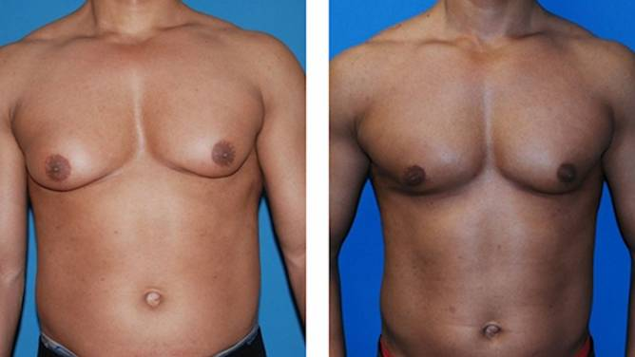
Ostatní benigní onemocnění prsu
Rozlišujeme..
Pravá gynekomastie – proliferace mléčné žlázy.
Pseudogynekomastie – zvýšené ukládání tuku v oblasti prsu.
Gynekomastie
Terapie:
odstranění základní příčiny;
u pubertální gynekomastie – androgeny, antiestrogeny (Tamoxifen);
chirurgická terapie.
Je zvětšení prsní žlázy u mužů. Příčinou je absolutní nebo relativní zvýšení koncentrace hormonů.
Trápí totiž až 40% dospělých mužů a často až 75%
dospívajících!

Slide 14
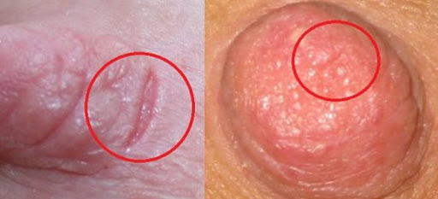
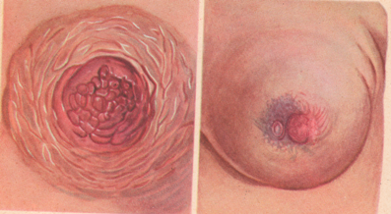
Ostatní benigní onemocnění prsu
Příčiny:
ignorování pravidel osobní hygieny;
časté mytí bradavek použitím alkalického mýdla, které vysychá pokožku prsu, což vede k tvorbě trhlin;
nesprávné připojení novorozence k bradavce během kojení. Nesprávná technika kojení;
nesprávně odpovídající podprsenka;
trauma v hrudi;
snížení imunitního stavu ženy;
časté stresy;
přehřátí nebo podchlazení hrudníku.
Trhlina nebo píštěl bradavky

Slide 15
Ostatní benigní onemocnění prsu
Trhlina nebo píštěl bradavky
Komplikace:
vývoj laktostázy;
zánět mléčných žláz (mastitida);
růst erózních oblastí;
vzhled problémů s laktací.
První znaky:
mravenčení a brnění v oblasti bradavek;
svědění;
hyperémie bradavky a sousedních tkání;
pokud nebudou přijata žádná opatření včas, objeví se příznaky bolesti, otok a krvácení z rany;
další infekce prasklin.
Diagnostika:
žena bude muset odpovědět na několik otázek (jak dlouho trpí nepohodlí, jak často se krmí, zdravotní anamnéza, jak se žena stará o její prsa atd.);
vizuální vyšetření (otok, hyperémie kůže, krvácivé rány, hnis atd.);
laboratorní výzkum.

Slide 16
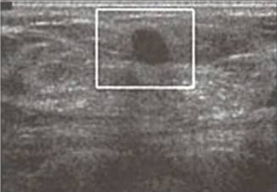
Ostatní benigní onemocnění prsu
Tuková nekróza prsu
Příčiny:
poranění prsu (poškození mléčných žláz – modřiny, řezy, mačkání,vpichy);
náhlá změna hmotnosti;
chirurgický zásah;
hormonální selhání;
infekční choroby;
radiační terapie;
injekce a cizí tělesa v mléčné žláze.
Tuková nekróza mléčné žlázy je tvorba mrtvých míst v tukové tkáni a jejich přeměna na jizvy nebo cysty.

Slide 17
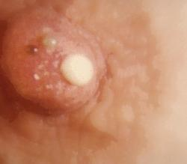
Ostatní benigní onemocnění prsu
Výtok z prsní bradavky
Kdy?
V období těhotenství a kojení.
Po menopauze.
Jako příznak nádorového onemocnění.
Typy:
normální (fyziologický) výtok;
podezřelý výtok.
Pokud je výtok z prsu jen na jedné straně, a zejména pokud je hnědý či červený od krve, je vhodné vyhledat bezodkladně lékaře, aby vyloučil nádorové onemocnění prsu!

Slide 18
Ostatní benigní onemocnění prsu
Mastodynie
Mastodynií trpí dvě třetiny žen.
- je přecitlivělost až bolest prsou.
Typy:
Hormonálně podmíněná (cyklická) - je často vázaná na období před menzes zejména u mladších žen; jedná se o nezánětlivé onemocnění obvykle ženského prsu.
Asi 70% z celkového výskytu bolestí prsu.
Může být způsobeno hormonálními vlivy (nejčastěji se vyskytuje s hormonálním zráním s prvními měsíčky u mladých dívek).
Vyskytuje se i po „nevhodně“ zvolené nebo „nefyziologicky“ užité hormonální antikoncepci.
2. Necyklická - se vyskytuje po 40. roce života v souvislostech se strukturálními změnami prsu koncem fertilního věku.
Asi 25%.
Obvykle s fibro-cystickými změnami prsu (oboustranné).

Slide 19
Ostatní benigní onemocnění prsu
Mastodynie
Volby a možnosti léčby mastodynie:
dobrý vliv mají enzymoterapeutika (WOBENZYM - od 4. do 25. dne cyklu, 3x denně);
námelové deriváty jako je bromocryptin (SEROCRYPTIN, PARLODEL, MEDOCRIPTIN; premenstruační citlivost prsou úspěšně pomáhá kombinace bromocriptinu s antidepresivy);
užívá se medikace ve smyslu substituce jódu; předcházet by však mělo endokrinologické vyšetření štítné žlázy.
Další příčiny:
vliv nenasycených MK, katecholaminů, glukokortikoidů, DM;
virové infekce;
vysoké hladiny cholesterolu;
nedostatek jodu;
onemocnění štítné žlázy.

Slide 20
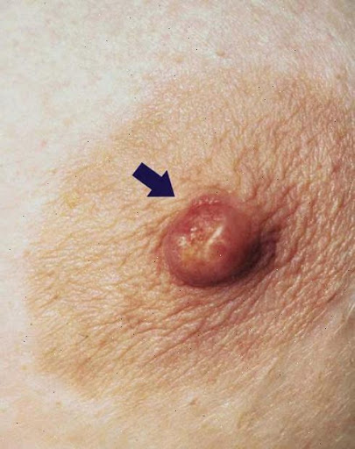
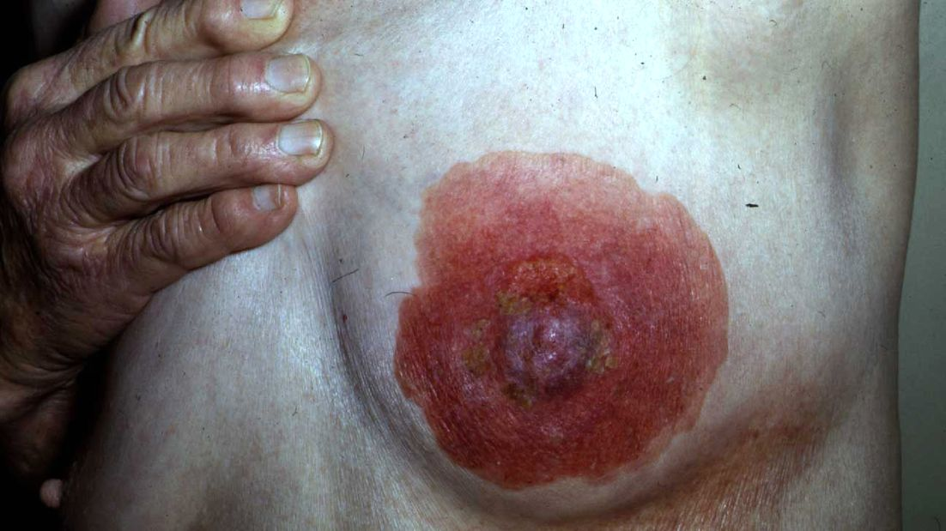
Pagetová nemoc
Je na hranici mezi nezhoubným a zhoubným onemocněním prsu.
U časných, plošných forem je zapotřebí chirurgicky odstranit celé ložisko včetně bradavky, u pokročilejší formy je vhodné odstranit celou prsní žlázu.
Nejčastěji se vyskytuje u žen do 50 let, po menopauze se riziko výrazně snižuje!
Objevuje se jen na jednom prsu, druhé bývá naprosto v pořádku.
Tkáň na bradavce je zarudlá, odlupuje se, začne se vytvářet jakoby krusta svědění a mokvání, ztuhnutí pokožky, nažloutlý nebo krvavý výtok. Zvyšuje se citlivost na prsa a sílí bolest.
Je vzácné nádorové onemocnění v oblasti prsní bradavky a prsního dvorce.

Slide 21
Maligní onemocnění prsu
Epidemiologie:
incidence sice stoupá, ale nestoupá mortalita, protože se diagnostikují v časnějších stádiích;
maximum výskytu je kolem 57 let;
u mužů se vyskytuje v poměru 1:140.
Klinické projevy:
hmatná nebolestivá bulka v prsu (u 75 % je to první projev choroby);
bolest prsu (5%);
zvětšení prsu (1%);
vtažení kůže či bradavky (5%);
výtok (2%);
povrchové změny na bradavce (1%);
při pokročilém stádiu – bolesti v kostech, úbytek hmotnosti,...
Etiologie:
nejzávažnější riziko je věk (od 30 let výskyt stoupá);
hormonální vlivy – dlouhodobé působení estrogenů;
geneticky podmíněné karcinomy.

Slide 22
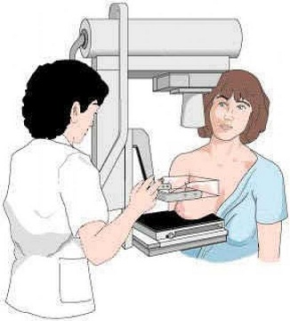
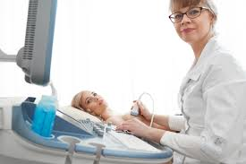
Maligní onemocnění prsu
2. Zobrazovácí metody:
Mamografie - základní radiologická screeningová a diagnostická metoda vyšetření, výtěžnost je až 90 %;
Diagnostika.
Klinické vyšetření:
osobni, rodinná, gynekologická anamnéza;
pohled - symetrie prsů, souhyby s dýcháním, pravidelnost bradavky, barva kůže, rozšíření žil může svědčit o aktivitě tumoru;
pohmat – systematicky všechny kvadranty, velikost rezistence, pohyblivost, ohraničení, konzistence;
palpace uzlin axilárně, nad klíčkem.
CT
ultrasonografie - zpravidla doplňkové k mamografii, má vysokou senzitivitu (95 %), ale omezenou specifitu, u žen pod 40 let má přednost.

Slide 23
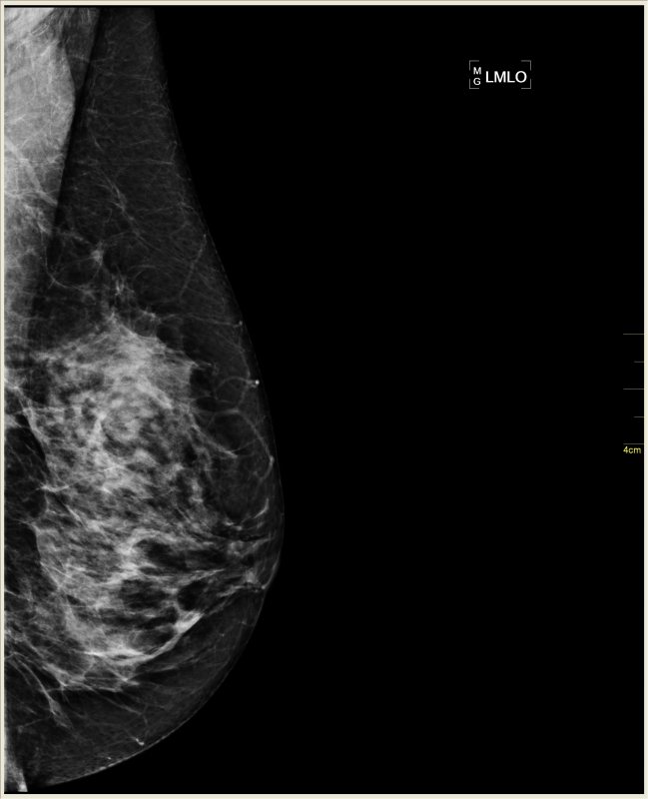
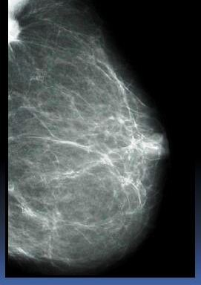
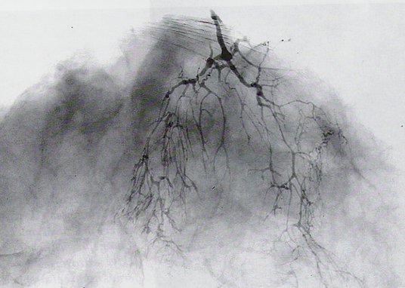
Maligní onemocnění prsu
Diagnostika.
Zobrazovácí metody:
Duktografie – provádí se u žen, které mají patologickou sekreci z prsní žlázy.
Před výkonem není nezbytná příprava pacientky.
Vyšetření se neprovádí u pacientek alergických na preparáty obsahující jód!
Vlastní výkon:
zavedení kanyly do secernujícího vývodu na bradavce;
aplikace kontrastní látky do mlékovodů;
zhotovení rentgenových snímků – tzv. duktogramů.

Slide 24
Maligní onemocnění prsu
Screening:
včasná diagnostika je základem úspěšné léčby;
mamografický screening u žen od 45 let (1x za dva roky).
Diagnostika.
Biochemické vyšetření:
jaterní testy, urea, kreatinin, elektrolyty;
tumor markery (CEA - karcino-embryonální antigen, TPA - tkáňový polypeptidový antigen..);
stanovení hormonálních receptorů;
biopsie - význam spíše na rozlišení cystického a solidního útvaru;
histologie je možná pouze samořeznou jehlou v anestezii (místní či celková).
Léčba.
Chirurgická léčba – mastektomie (odstranění celé mléčné žlázy).
Radioterapie.
Chemoterapie (karcinom prsu je relativně citlivý na řadu cytostatik, používá se převážně kombinace; základní kombinace je CFM – cyklofosfamid, metotrexát).
Hormonální (u postmenopauzálních – kastrace – odstranění pohlavních žláz – farmakologická či chirurgická).

Slide 25
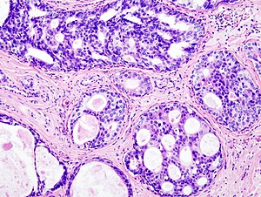
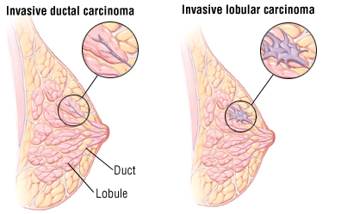
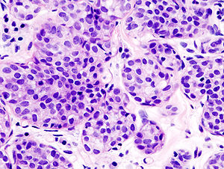
Maligní onemocnění prsu
V České republice je ročně zjištěno 6-7 tisíc nových případů karcinomu prsu u žen.
Karcinom prsu
- je zhoubný nádor, který vzniká nejčastěji z buněk vystýlajících vývody mléčné žlázy (duktální karcinom), nebo z buněk lalůčků mléčné žlázy (lobulární karcinom).
Duktální karcinom
Lobulární karcinom

Slide 26
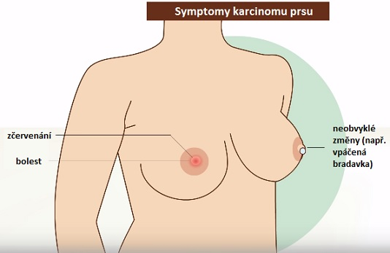
Maligní onemocnění prsu
Karcinom prsu
Rizikové faktory vzniku:
věk (prakticky se nevyskytuje
do 20 let);
dědičnost;
ženské hormony – estrogeny (nádměrná koncentrace);
obezita spojená s nesprávnou dietou (je to především dieta s vysokým obsahem tuků nebo cukrů).

Slide 27
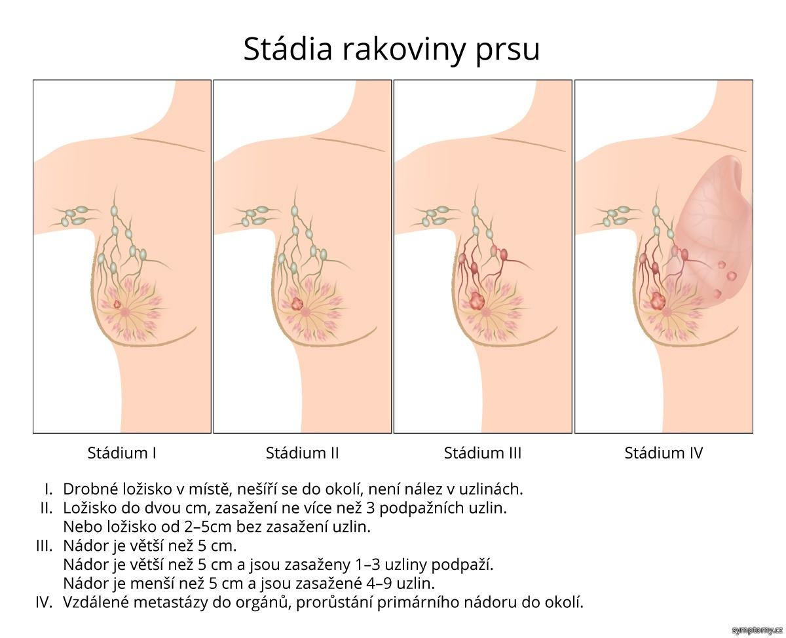
Maligní onemocnění prsu
Karcinom prsu

Slide 28
5 triků na útěk před nádorem
CVIČTE!
JEZTE AVOKÁDO!
STOP NIKOTINU!
S OPTIMISMEM!
SAMOVYŠETŘENÍ MUSÍ BÝT!

Slide 29
DĚKUJI
ZA
POZORNOST!

